Slide 1
Боловсруулсан: Чингэлтэй дүүргийн 23-р бүрэН дунд сургуулийН багш Т.ОЮУНБААТАР
Цаасан шуумал
хийх арга зүй

Slide 2
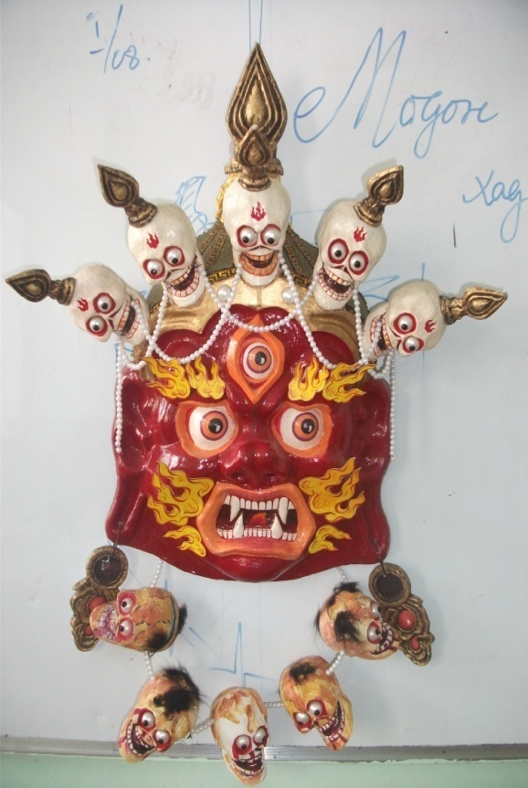
Цаасан шуумлын урлаг нь зүүн өмнөд Азийн орнуудад өргөн дэлгэрсэн цаасан урлагийн нэгэн төрөл юм.
17-р зууны үеэс монгол нутагт шарын шашин хүчтэй дэлгэрч сүм хийд олноор байгуулагдан түүний дэргэд урчуудыг цуглуулан ажиллуулсанаар шуумлын урлаг дэлгэрчээ.
Ихэвчлэн шашны эд зүйлс цамын баг хийхэд ашиглаж ирсэн.
Шуумлыг хийхдээ цааснаас гадна бөс даавуу хольж хийдэг байсан нь уг бүтээлийн бат бөх байдлыг сайжруулах нөхцөл болдог байжээ.
Шуумал хийх гол арга нь цаасыг олон үе давхарлан жонхуугаар нааж хийдэг байв

Slide 3
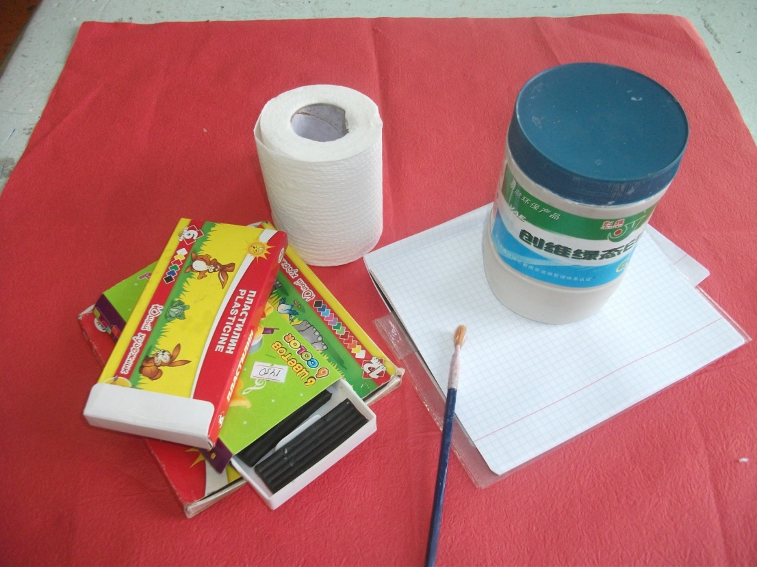
Баримлын шавар дэвтэрийн цаас тараган цавуу \ ПВА\ ариун цэврийн цаас бийр гуаш замаск
Цаасан шуумал хийх хэрэглэгдэхүүн

Slide 4
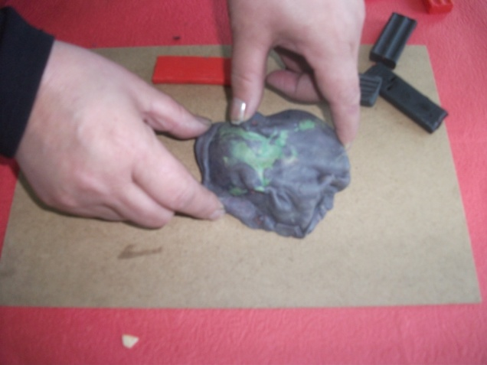
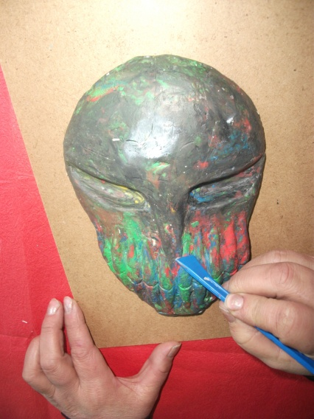
Баримлын шаврыг зөөллөн урьдчилж гаргасан зургийн дагуу эх загварыг барина. Дэвсгэр хатуу материал дээр багаж хэрэгсэл ашиглан хийнэ. Нүд ам зэрэг хонхор хотгор гадаргууг нилээн гүн гаргаж өгнө

Slide 5
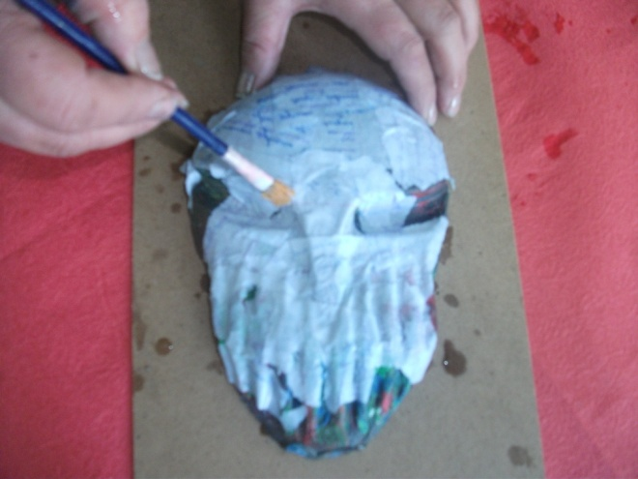
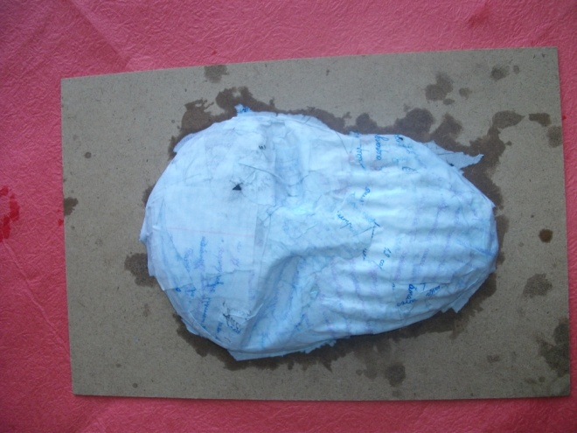
Эхлээд тусгаарлагч болгож нойтон цаасаар хоёр удаа давхарлан наана. Сүүлд бэлэн болсны дараа энэ хэсгээр хууларч салах ёстой
Цаасаар шуух

Slide 6
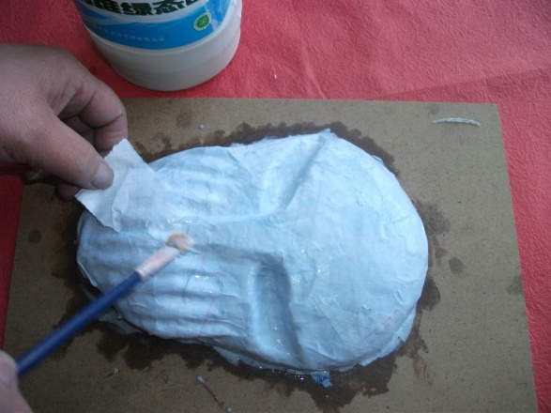
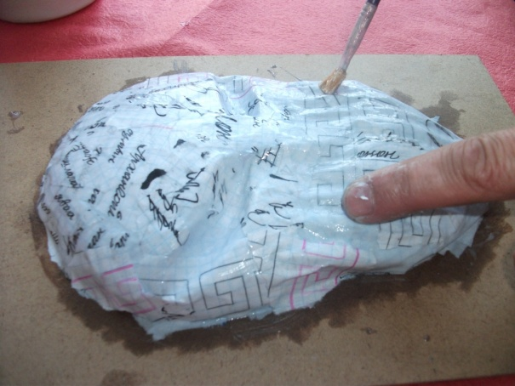
Цаасыг аль болох нарийн уртавтар урж наана. Ингэхэд гадаргуу дээр нугаларч үрчийхгүй жигд сууж өгдөг.
Дараа нь цавуудаж цаасаа нарийн урж олон үе давхарлан наана. Энэ үед хуруугараа сайн мэдэрч дарж өгөхгүй бол хонхор хотгороор суухгүй хөндий болж болно.

Slide 7
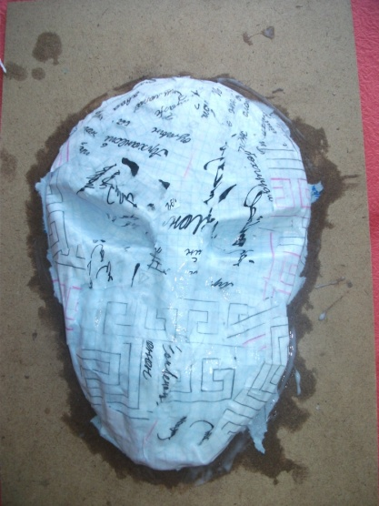
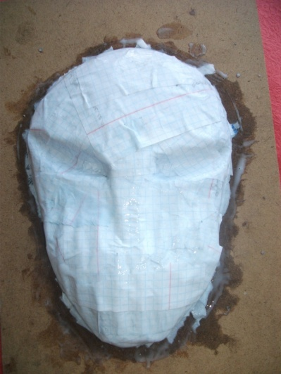
Цаасаа наахдаа нэг үе бичсэн цаас нэг үе шинэ цаас гэх мэтчилэн ээлжилж наах хэрЭгтэй. УЧИР НЬ ИНГЭЖ НААХГҮЙ БОЛ ЗАРИМ ГАЗАР ОРХИГДОЖ НИМГЭН БОЛОХ МАГАДЛАЛТАй байДАГ.

Slide 8
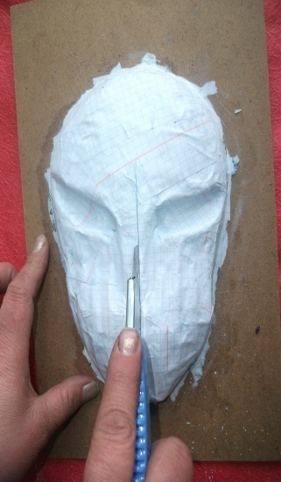
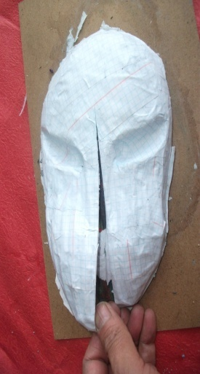
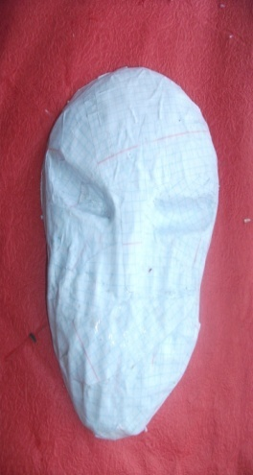
Цаасаа хатсаны дараа салгаж авна. Энгийн биш гадаргуутай зүйлийг авахад элдэв түгжээ үүсдэг учир зарим газраар зүсэлт хийж авна.
Дараа нь эвлүүлж наана.

Slide 9
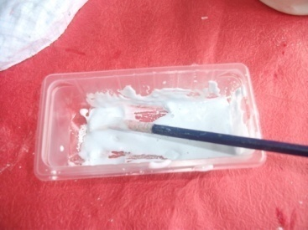
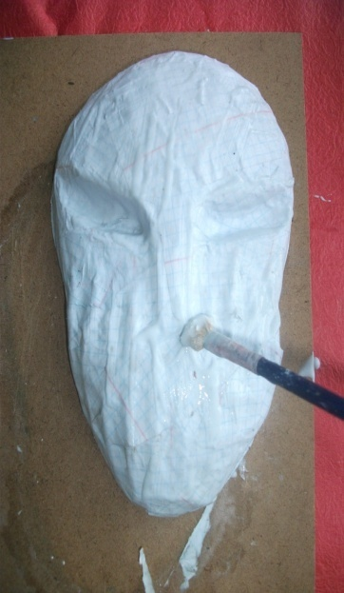
өнгөлөх
Замаск зуурахдаа ус, цавуу, замаскийг тохирох хэмжээгээр хольж найруулгна. Цавуу ихэдвэл хатуу гялгар болж будаг тогтох нь тааруу болно. Цавуу багадвал үйрч унадаг тул найрлагыг сайн тохируулах хэрэгтэй. Зуурмаг шингэвтэр тараг шиг байвал болно.

Slide 10
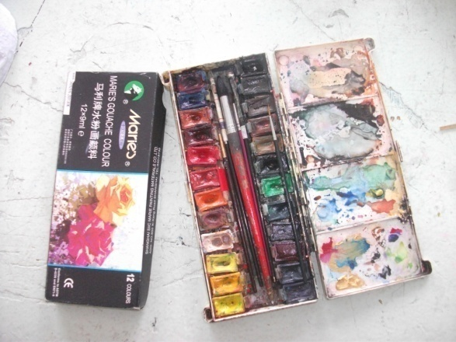
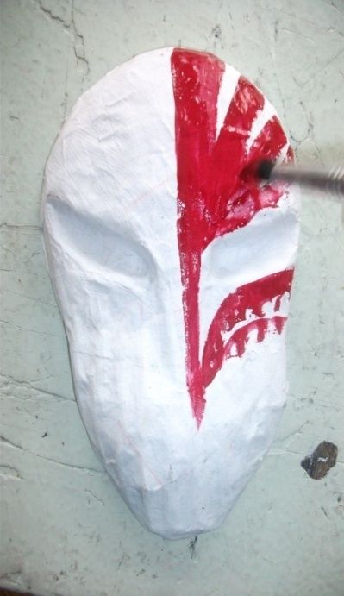
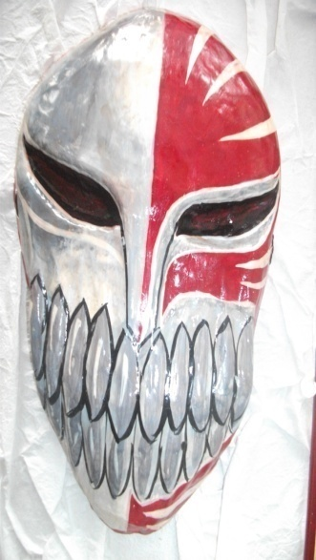
Өнгөлгөөг ХИЙСНИЙ ДАРАА БУДАХ АЖИЛЛАГАА ЯВАГДАНА. ХАМГИЙН ТОХИРОМЖТОЙ БУДАГ ГУАШ БАЙДАГ. УРЬДЧИЛЖ ГАРГАСАН ЗУРГИЙН ДАГУУ ЦЭВЭРХЭН НЯМБАЙ БУДНА.
Будах

Slide 11
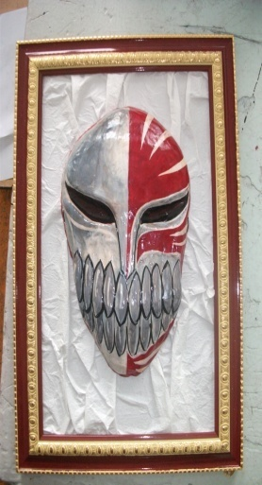
БҮХ АЖИЛЛАГАА ДУУССАНЫ ДАРАА ТОХИРОХ ЖААЗАНД ХИЙНЭ.
БУДГИЙН АЖИЛЛАГАА ДУУССАНЫ ДАРАА ЛАКДАЖ ЭЦСИЙН ӨНГӨЛГӨӨГ ХИЙНЭ.
ХЯТАДЫН ТОСОН ЛАК ХАМГИЙН ТОХИРОМЖТОЙ БАЙДАГ.

Slide 12
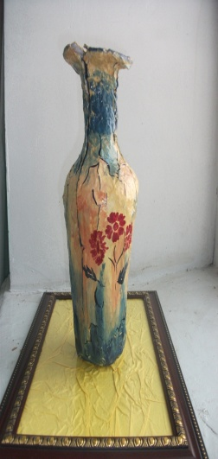
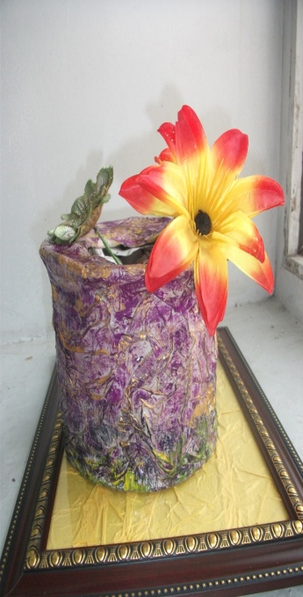
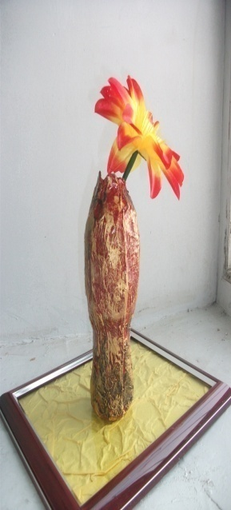
Р ШУУМЛААР ХАГАС ТОВГОР БАЙДАЛТАЙ БИЕТ ХИЙХЭЭС ГАДНА БҮТЭН БИЕТ ЗҮЙЛ ХИЙЖ БОЛДОГ.

Slide 13
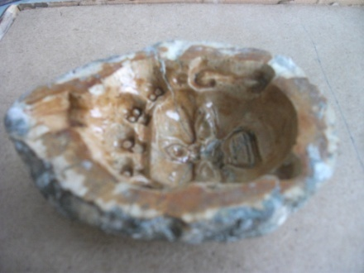
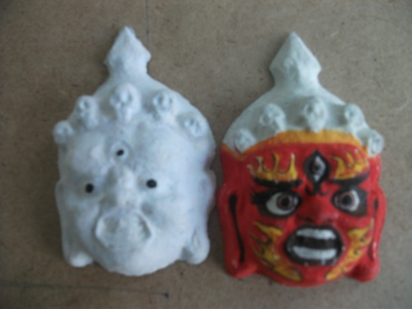
МӨН ХЭВЭНД ДОТОР ТАЛААС НЬ ШАХАЖ ХИЙЖ БОЛНО. ИНГЭХЭД НҮД АМ БОЛОН ТӨРӨЛ БҮРИЙН ХЭЭ УГАЛЗНУУД МАШ ТОДОРХОЙ ГАРДАГ САЙН ТАЛТАЙ. ҮҮГЭЭР ЖИЖИГ ЗҮЙЛИЙГ ХИЙХЭД ТОХИРОМЖТОЙ БАЙДАГ.

Slide 14
НИЙСЛЭЛИЙН ЧИНГЭЛТЭЙ ДҮҮРГИЙН 23-Р БҮРЭН ДУНД СУРГУУЛИЙН 9-Р АНГИЙН СУРАГЧДЫН ХИЙСЭН БҮТЭЭЛ
УДИРДСАН БАГШ: Т.ОЮУНБААТАР
СУРАГЧДЫН
БҮТЭЭЛЭЭС

Slide 15
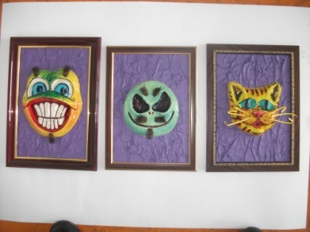

Slide 16
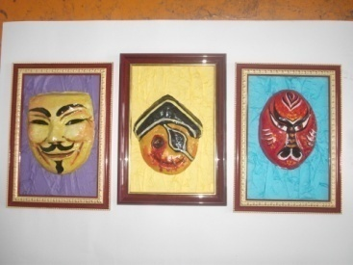

Slide 17
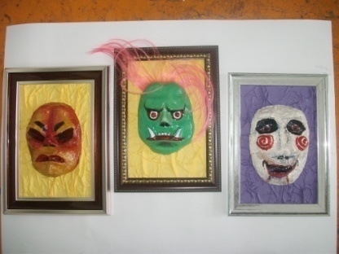

Slide 18
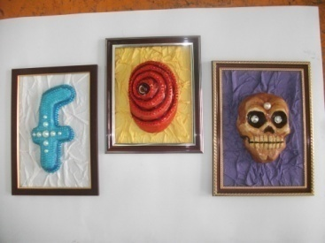

Slide 19
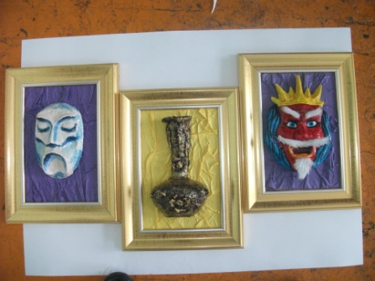

Slide 20
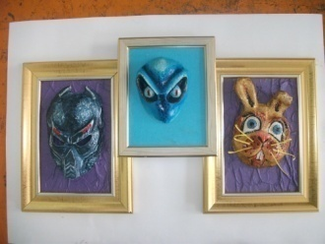

Slide 21
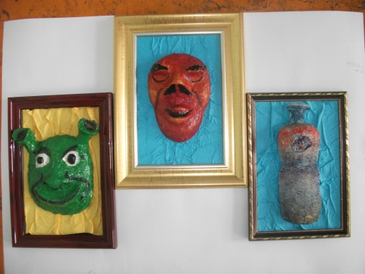

Slide 22
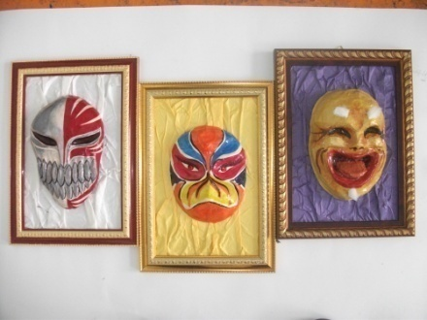

Slide 23

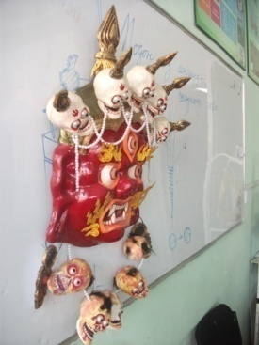
“ Улаан жамсран” цаасан шуумал. 40*70

Slide 24
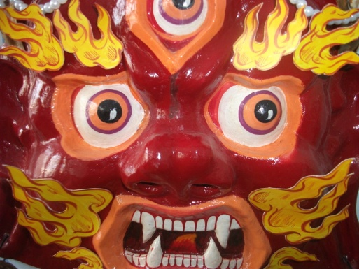
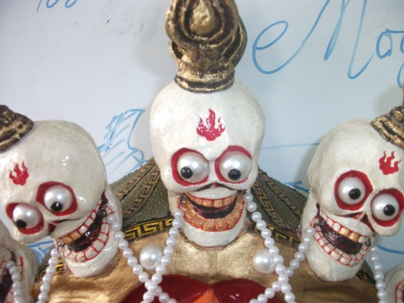
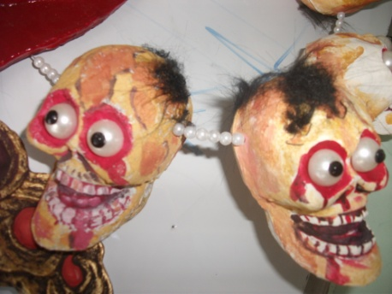

Slide 25
Анхаарал тавьсанд
баярлалаа

